Slide 1
Meranie pracovnej pamäte Pexesom
Zuzana Beníčková
Vedúci práce: Mgr. Jozef Tvarožek, PhD.

Slide 2
Hypotéza
Výsledky v hre Pexeso korelujú s výsledkami v teste pracovnej pamäte Aospan a teda odrážajú kapacitu pracovnej pamäte respondenta hrajúceho Pexeso.

Slide 3
Čo sme počuli v zimnom semestri
PREČO?
  Pracovná pamäť je spojnicou medzi svetom a našimi kognitívnymi funkciami
  V súčasnosti dostupná verzia merajúca WM s matematickými prvkami je stará, nezáživná, dlhá a zle ovládateľná
AKO?
  Vytvorením hry Pexesa s prvkami zaťažujúcimi pracovnú pamäť
  Test Aospan
  Porovnanie úspešnosti v oboch meraniach ako dôkaz hypotézy

Slide 4
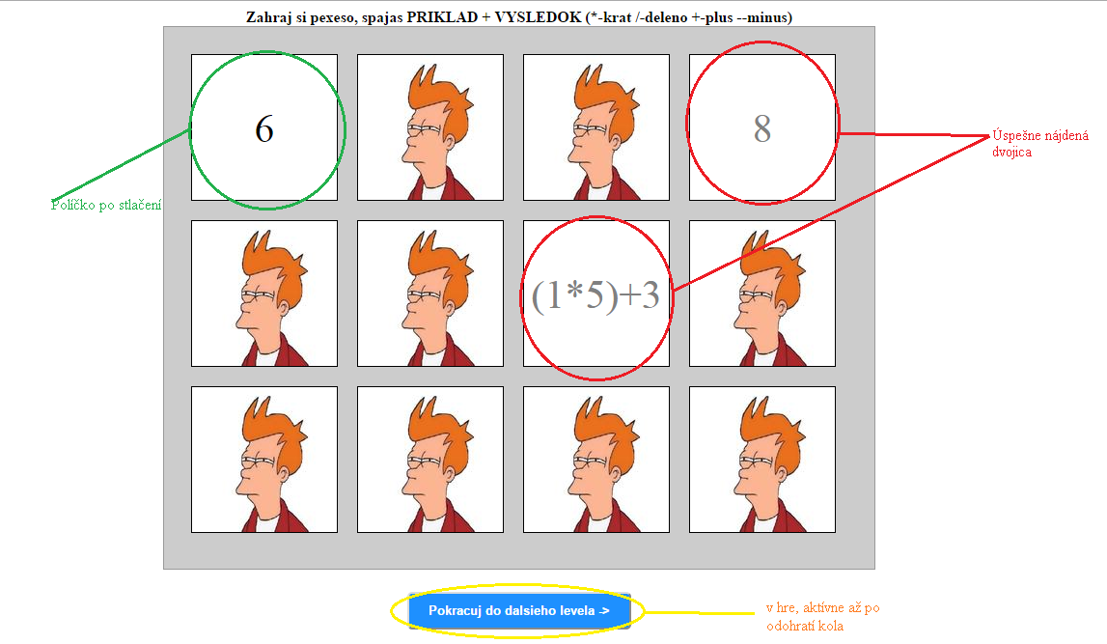
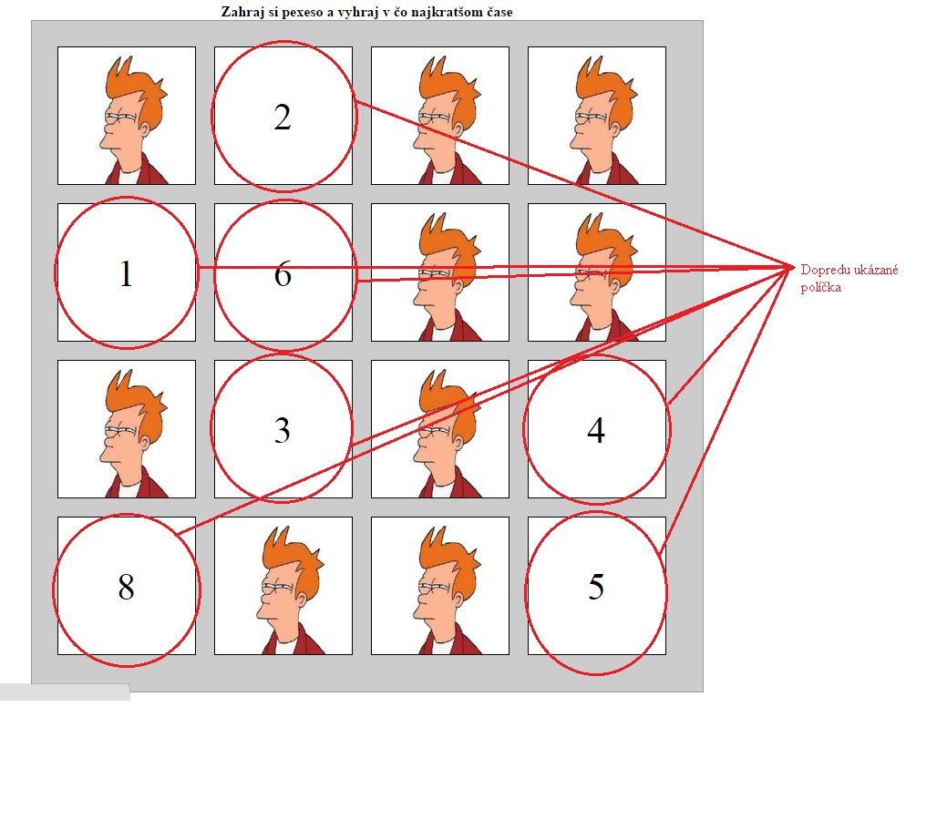
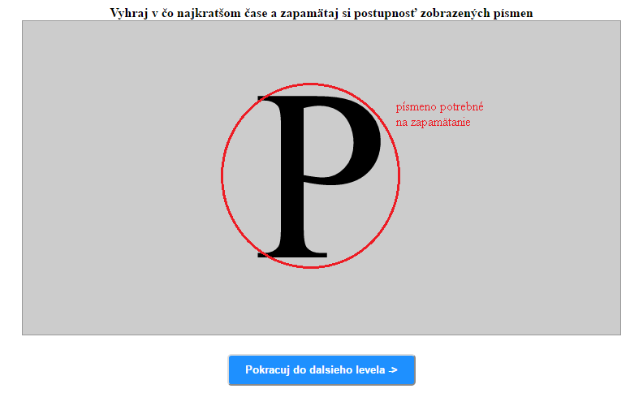
Návrh

Slide 5
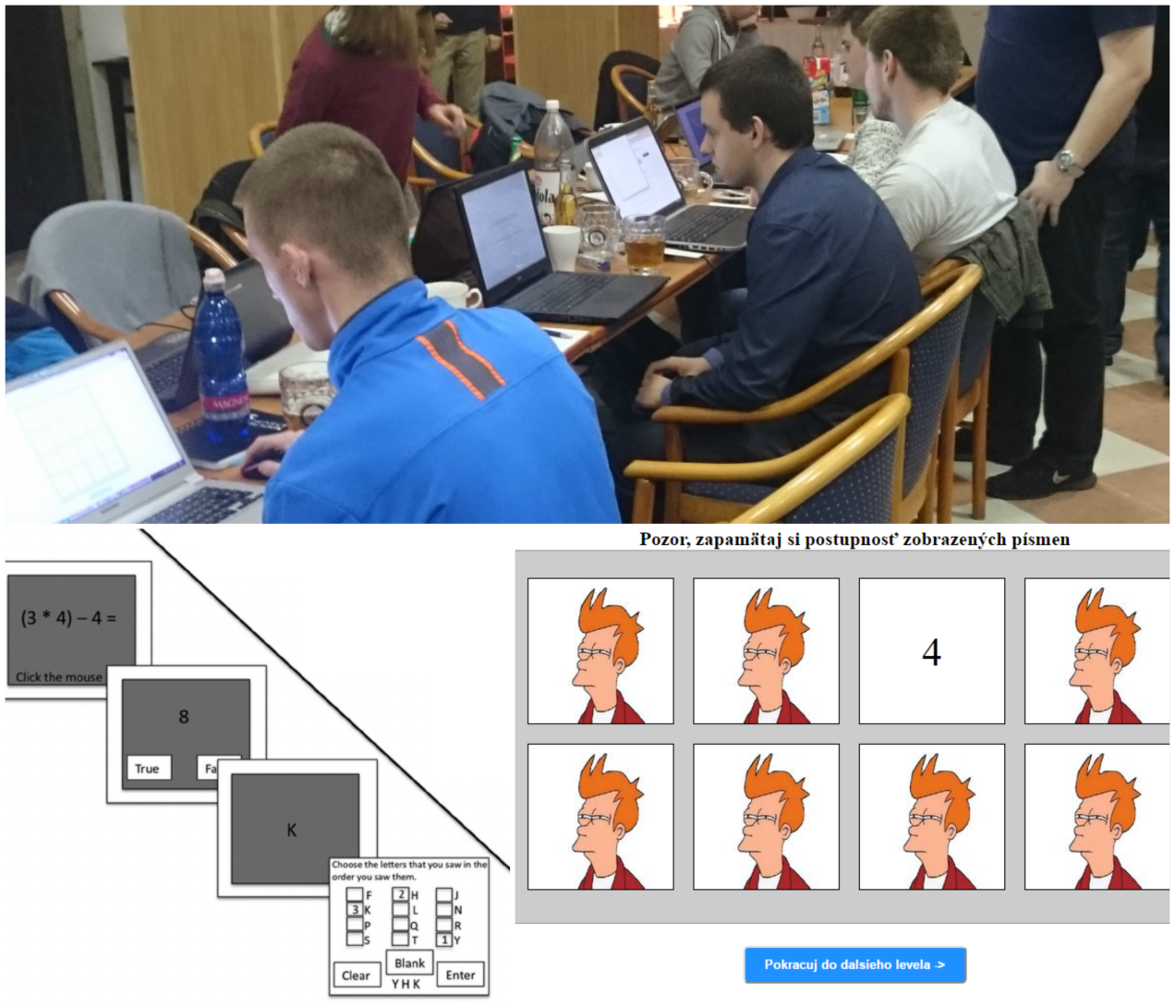
Overenie

Slide 6
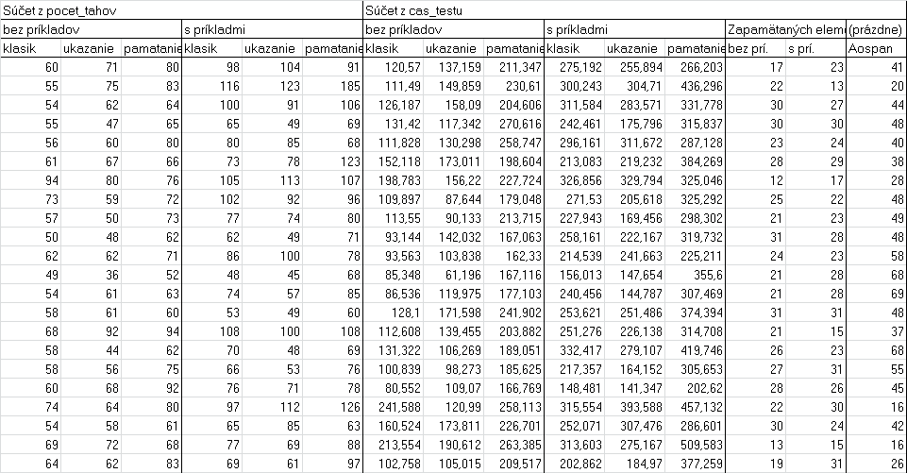
Výsledky
SQL data-> Kontingenčná tabuľka
METRIKY
  Počet ťahov
  Celkový čas
  Počet zapamätaných elementov
  Prítomnosť príkladov
  Mód hry

Slide 7
Výsledky II.

Slide 8
Odhady a odchýlky regresie
Hypotézu sme dokázali
Odhady veľmi úspešné
Overenie k-násobnou krossvalidáciou
  k=4
  Priemerná chybovosť=2,862926273

Slide 9
Vyhodnotenie a diskusia
Experiment mal 30 kôl
Do budúcnosti:
  Bez klasického módu skrátenie na 20 kôl s presnosťou 90%
  Bez príkladov skrátenie na 15 kôl s presnosťou 80%
  Eye-tracker
Kombinácie rôznych módov hry a ich úspešnosť

